Slide 1
Ускладнення виразкової хвороби шлунку та дванадцятипалої кишки

Slide 2
ВИРАЗКОВА ХВОРОБА ШЛУНКУ
ТА ДВАНАДЦЯТИПАЛОЇ КИШКИ

Slide 3
Фактори, що призводять до розвитку ВХ
Інфікування Н.Р
Спадковiсть
Гострі і хронічні стресові ситуації
Аліментарний фактор
Зловживання алкоголем, кавою, куріння
Вплив лікарських засобів

Slide 4
ПАТОГЕНЕЗ
Агресивні фактори
Хелікобактерна інфекція.
Гіперпродукція соляної кислоти.
Проульцерогенні аліментарні фактори.
Зворотна дифузія водневих іонів.
Гастродуоденальна дісмоторіка, ДГР
Прискорення моторно-евакуаторної функції шлунка
Зниження моторної функції шлунка і тривала затримка шлункового вмісту
Ендогенні фактори агресії: HCl, пепсин, ліпаза, жовч.
Екзогенні фактори: етанол, НПЗЗ, складові тютюнового диму.

Slide 5
ЗАХИСНІ ФАКТОРИ
Шар видимого нерозчиненого слизу і бікарбонатів.
Шар епітеліальних клітин шлунка, ентероцитів, які продукують слиз і бікарбонати.
Микроциркуляторное русло гастродуоденальної слизової, оптимальне кровопостачання СОШ і 12ПК. Ішемія близько 30 хв викликає некрози клітин.
Активна регенерація поверхневого епітелію. Клітини СОШ оновлюються кожні 3-5 доби.
Локальний синтез медіаторів захисту. СОШ синтезує простагландини і фактори росту: епідермальний і альфа-трансформируючий.
Протівоульцерогенні аліментарні фактори.

Slide 6
Класифікація виразкової хвороби
Етіологія
Асоційована з Helicobacter pylori.
Не асоційована з Helicobacter pylori.
Локалізація виразки шлунка
Кардіального і субкардиального відділів.
Тіла.
Антрального відділу.
Пілоричного каналу.
Виразки 12 палої кишки
Цибулини (передня, задня).
Позацибулинні виразки.
Гастроеюнальна виразка, включаючи виразку анастомозу шлунка, петель тонкої кишки, яка приводить і відводить, соустя з виключенням первинної виразки тонкої кишки.

Slide 7
Клінічний перебіг
Типові
Атипові (з атиповим больовим синдромом).
Рівень шлункової секреції.
З підвищеною секрецією
З нормальною секрецією
Зі зниженою секрецією
Характер перебігу
Вперше виявлена виразкова хвороба
Рецидивуючий перебіг
З рідкісними загостреннями (1 раз на 2-3 роки і рідше)
З щорічними загостреннями
З частими загостреннями (2 рази на рік і частіше)

Slide 8
Стадії захворювання
Загострення
Ремісія:
Клінічна
Анатомічна: епітелізація, рубцювання (стадія червоного рубця 4-6 тижнів, стадія білого рубця 3-6 місяців).
Функціональна.
Ускладнення
Кровотеча 3. Перфорація
Пенетрація 4. Стенозування
5. Малігнізація.
Терміни рубцювання виразок
Звичайні терміни рубцювання (виразка 12 ПК - 3-4 тижні, виразка шлунка - 6-8 тижнів)
Ті, що довго не рубцюються, резистентні (виразка 12 ПК більше 8 тижнів, виразка шлунка більше 12 тижнів).

Slide 9
Тип виразок
Поодинокі
Множинні
Розмір виразок
Малі, діаметр до 0,5 см.
Середні, діаметр до 0,5-1 см.
Великі, діаметр 1,1-2,9 см в шлунку і 0,7 см в цибулині 12 ПК.
Гігантські, діаметр 3 см і більше для виразок шлунка, більше 2 см для виразок 12 ПК.
Поверхнева до 0,5 см в глибину від рівня слизової оболонки шлунка.
Глибока більше 0,5 см в глибину від рівня слизової оболонки шлунка.

Slide 10
ДІАГНОСТИКА
Клінічні критерії, особливості клінічної картини в залежності від статі, віку та локалізації виразки.
Аналіз крові, визначення групи крові, Rh.
Дослідження калу на приховану кров.
Залізо сироватки крові.
УЗД органів черевної порожнини.
Дослідження шлункової секреції.
ФГДС з прицільною біопсією.
R-скопія шлунка і 12 ПК.
Визначення Н.Р.

Slide 11
АЛГОРИТМ ДІАГНОСТИКИ ТА ЛІКУВАННЯ ІНФЕКЦІЇ Helicobacter pylori
Визначення Н.pylori необхідно проводити в тому випадку, якщо планується ерадикаційна терапія.
Показаннями для обов'язкової ерадикаційної терапії інфекції Н.pylori слугують:
ВХ 12 ПК і шлунка (в стадії загострення і ремісії; ускладнені форми після екстрених заходів, спрямованих на ліквідацію ускладнень).
MALT-лімфома.
Атрофічний гастрит.
Стан після резекції шлунка з приводу раку.
Особам, які перебувають в найближчому родинному зв’язку з хворими на рак шлунка.
За бажанням пацієнта після всебічного обстеження.
Прийнятний варіант лікування функціональної диспепсії.

Slide 12
МЕТОДИ ДІАГНОСТИКИ
До початку лікування необхідно підтвердити наявність Н.pylori хоча б одним методом.
Неінвазивні методи
(не пов'язані з проведенням ЕФГДС)
Дихальний тест з сечовиною, мічений 13С
ПЛР-діагностика в калі
Визначення антигену Н.pylori в калі (доступний в наукових цілях)
Визначення антитіл Н.pylori в сироватці крові (для серологічного дослідження найчастіше використовується імуноферментний аналіз).
Інвазивні методи (необхідне проведення ЕФГДС)
Швидкий уреазний тест
Гістологічне дослідження (препарати пофарбовані по Гімза, Граму і ін. методами; мазки-відбитки
ПЛР-діагностика в біоптаті
Бактеріологічне дослідження (доступно в наукових цілях).

Slide 13
Всі інгібітори протонної помпи впливають на результати діагностики інфекції Н.Р., приводячи до хибно-негативних результатів. Тому до проведення діагностичних тестів на Н.Р., бажано утриматися від призначення ІПП.
Строго обов'язковий контроль ерадикації Н.Р.
Методи діагностики ерадикації інфекції Н.Р.
Проводяться через мінімум 4 тижні після курсу антихелікобактерного лікування.
При використанні інвазивних методів обов'язково дослідження декількох біоптатів і з антрального відділу, і з тіла шлунка.
При виразковій хворобі ускладненого перебігу (кровотечі і т.д.) знижується чутливість всіх методів виявлення Н.Р.

Slide 14
Показання до госпіталізації хворих з виразковою хворобою (О.М.Мінушкін, 1995 р.)
Вперше виявлена ​​ВХ (для виключення симптоматичних виразок, проведення диференціального діагнозу з пухлинним процесом при шлунковій локалізації виразки, визначення характеру перебігу при ВХ 12ПК.
Шлункова локалізація виразки
Постбульбарна локалізація виразки
Часті рецидиви
Ускладнений перебіг хвороби
Великі (більше 2 см) і/або глибокі виразки
Стійкий і виражений больовий синдром тривалістю більше 7 днів
Тривало (більше 4 тижнів) виразка, яка не рубцюється
Необхідність дообстеження, індивідуального підбору медикаментозних і немедикаментозних засобів лікування
Ослаблені хворі
Важкі супутні захворювання.

Slide 15
Симптоматичні виразки шлунка і 12 ПК
1. Лікарські виразки
2. Стресові виразки
Виразки Кушинга у хворих з важкою патологією ЦНС
Виразки, що розвиваються після важких травматичних операцій
Виразки при гострому ІМ, різних видах шоку
3. Ендокринні виразки
Синдром Золлінгера-Еллісона
Виразки при гіперпаратиреозе
4. Гастродуоденальні виразки при захворюваннях внутрішніх органів
Атеросклероз черевної аорти, ГХ, ревматоїдний артрит
Цироз печінки, хронічний панкреатит, хвороба Крона
ХНЗЛ, цукровий діабет, еритремія
Хронічний гломерулонефрит, хронічний пієлонефрит, ХНН
Хворі похилого віку ("старечі виразки")
Туберкульоз, сифіліс

Slide 16
Маастрихській консенсус 2015 року
Схеми ерадикаційної терапії інфекції Н.Р.
Терапія першої лінії
Інгібітори протонної помпи (омез, парієт, нексіум) в стандартній дозі 2 рази на день
+ Кларитроміцин 500 мг 2 рази на день
+ Амоксицилін 1000 мг 2 рази на день
Потрійна терапія призначається 10-14 днів
У разі відсутності успіху лікування призначається терапія другої лінії:
Інгібітори протонної помпи у стандартній дозі 2 рази на день
+ Вісмуту субсалицилат/субцитрат 120 мг 4 рази на день
+ Метронідазол 500 мг 3 рази на день
+ Тетрациклін 500 мг 4 рази на день.
Квадротерапія призначається 10-14 днів.

Slide 17
Не можна використовувати Н2-гістаміноблокатори в потрійних схемах з метронідазолом.
Заміна амоксициліну та кларитроміцину іншими антибіотиками неприпустима.
Не можна застосовувати 7-денні схеми ерадикації Н.Р., а тільки 10-14 денні.
Лікування потім продовжують протягом 5 тижнів при дуоденальної і 7 тижнів при шлункової локалізації виразок одноразовим призначенням інгібітора протонної помпи в 14-16 годин.

Slide 18
Лікування гастродуоденальних виразок, що не асоційовані з Н.Р.
Антисекреторний препарат + антацидний препарат або сукральфат (вентер).
ФГДС-контроль при виразці шлунка і гастроеюнальной виразці через 8 тижнів, при дуоденальної виразці через 4 тижні.
Лікування резистентних виразок
Проаналізувати раціональність терапії
Повторити додаткове обстеження (виключити ускладнення, інші захворювання)
Корекція лікування (збільшити дозу, додати цитопротекторні засоби, антациди, немедикаментозну терапію, місцевий лікувальний вплив через ендоскоп).

Slide 19
Профілактика виразкової хвороби
Для попередження рецидивів ВХ використовують два види терапії:
Безперервна підтримуюча терапія антисекреторним препаратом в половинній дозі до року протягом кількох місяців. Показання:
Неефективність терапії,
Ускладнення ВХ,
Ерозивно-виразковий рефлюкс-езофагіт,
Супутні захворювання, що вимагають застосування НПЗП,
Хворі старше 60 років з щорічними рецидивами.
Терапія "на вимогу". Прийом АСП в повній добовій дозі протягом 3 днів, потім в половинній протягом 3 тижнів показаний хворим з виразками, які зарубцювалися і достовірною ерадикацією Н.Р.

Slide 20

Хірургічне лікування ВХ
Кого оперувати ?
Ускладнення ВХ, що потребують екстренного оперативного втручання;
ВХ та її ускладнення, що не піддаються консервативній терапії.

Slide 21
2. Коли оперувати?
В екстренному порядку – перфорація, кровотечі, що не піддаються ендоскопічному гемостазу.
В невідкладному порядку – ВК з високим ризиком раннього рецидиву.
В плановому порядку - ВХ та її ускладнення, що не піддаються або безперспективні для консервативних методів лікування.

Slide 22
Як оперувати?
Вибір методу операції залежить від загального стану хворого, терміновості операції, характеру ускладнення ВХ і кваліфікації хірурга.
Перевагу слід надавати фізіологічним органозберігаючим і органощадним операціям.

Slide 23
Характер ускладнень виразкової хвороби

Slide 24
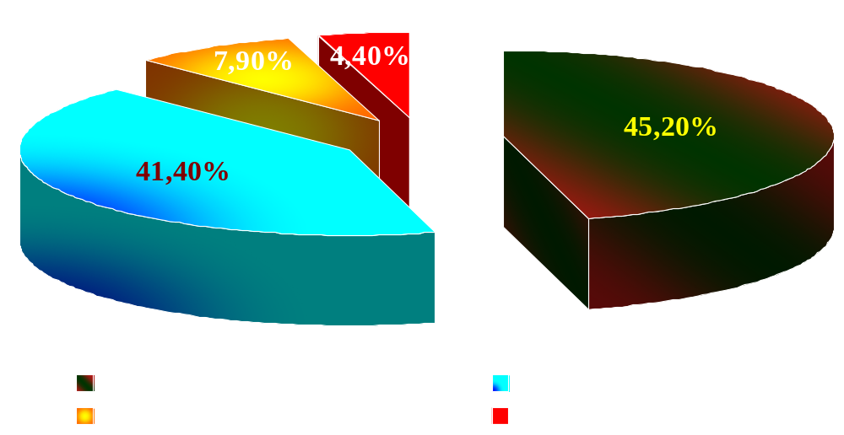
ПОЄДНАНІ УСКЛАДНЕННЯ (СПОСТЕРІГАЮТЬСЯ У 45%)

Slide 25
Поняття про гострі та хронічні шлунково-кишечні кровотечі та їх розповсюдженість
Синдром шлунково-кишкових кровотеч різної важкості виникає як ускладнення різних захворювань, яких налічують більше двохсот .
Для нього характерна наявність крові у травному тракті. Це проявляється знаходженням в більшій чи меншій кількості крові та продуктів її розпаду в калі та виникненням у частини хворих кривавої блювоти

Slide 26
Групи причин появи крові у ШКТ:
порушення цілістності судин у стінці ШКТ;
проникнення крові через стінку судин внаслідок підвищеної проникливості капілярів;
зміна згортальної здатності крові.

Slide 27
Класифікація шлунково-кишкових кровотеч ( Н.Н. Крилов, 2001):
1. По локалізації:
а) з верхніх відділів (стравохід, шлунок, 12-п.кишка);
б) з тонкої кишки;
в) з нижніх відділів (товста кишка).
2. По клінічним проявам:
а) активна (продовжуюча) кровотеча;
б) зупинена кровотеча.
3. По об'єму:
а) масивна (профузна);
б) мала (мінімальна).
4. По характеру:
а) гостра;
б) хронічна (потайна, окультна).
5. По етіології:
а) виразкова;
б) невиразкова.
6. По ступені важкості - величина кровотечі:
а) легка;
б) посередня;
в) важка кровотеча.
7. По частоті:
а) первинна;
б) рецидивна (повторна).

Slide 28
Патогенетичні механізми, які супроводжують кровотечу:
1. Гіповолемічний шок внаслідок зменшення ОЦК.
2. Ниркова недостатність внаслідок зменшення фільтрації і гіпоксії паренхіми нирок.
3. Печінкова недостатність у зв'язку з зменшенням печінкового кровотоку і гіпоксії.
4. Кисневе голодування міокарда →ішемія міокарда→ інфаркт міокарда.
5. Гіпоксія мозку →набряк мозку.
6. Інтоксикація продуктами гідролізу білків крові, яка вилилася в кишечник.

Slide 29
Класифікація ст. крововтрати (О.О. Шалімов, В.Ф. Саєнко )
І ступінь - легкий, спостерігається при втраті до 20% ОЦК (до 1000 мл у хворого з вагою 70 кг).
ІІ ступінь - середньої важкості, зумовлений втратою від 20% до 30% ОЦК (до 1500 мл).
ІІІ ступінь - важкий, який відповідає втраті більше 1500 мл.

Slide 30
Клінічна симптоматика шкк визначається:
ступенем крововтрати,
тривалістю кровотечі,
характером основного
захворювання,
віком хворого,
наявністю супровідньої патології.

Slide 31
Клінічна симптоматика.
На фоні основного захворювання (найчастіше) з'являється прогресуюча загальна слабість, головокружіння, запаморочення, інколи втрата свідомості, "мушки" перед очима, в подальшому - блювання кров'ю (haematemesis).
Залежно від об'єму і часу кровотечі, блювання може бути "кавовою гущею", що пов'язано з утворенням солянокислого гематину в шлунку.
"Кавова гуща" є найбільш характерним симптомом кровотечі, може бути одноразовою і повторною, що вказує на продовження кровотечі.

Slide 32
Виразковим кровотечам інколи передує посилення болю і диспептичних явищ, які зникають після початку кровотечі (симптом Бергмана). У випадках гострої профузної кровотечі з блювотними масами виділяється малозмінена, часто із згустками кров, яка не подібна до "кавової гущі".
Достовірною ознакою кровотечі є чорні дьогтеподібні випорожнення з неприємним запахом (melena). Утворення їх пов'язане з поступленням в просвіт кишечника крові, яка поступово розкладається, внаслідок чого утворюється сірчане залізо, що надає каловим масам чорного кольору.

Slide 33
При профузних гострих дуоденальних кровотечах калові маси можуть бути темно-вишневого кольору, рідкої консистенції, що пов'язане з швидким просуванням крові по кишечнику.
При помірних кровотечах калові маси оформлені, звичайної консистенції, чорного кольору.
При кровоточивій дуоденальній виразці мелена зустрічається частіше, а наявність мелени як першої ознаки при шлунковій кровотечі свідчить про помірну інтенсивність кровотечі.

Slide 34
Обов'язковим методом обстеження у хворих з шлунково-кишковими кровотечами є пальцеве ректальне дослідження.
При ректальному дослідженні виявляються рідкі дьогтеподібні калові маси в прямій кишці, а також можна виявити інші джерела кровотечі: пухлини прямої кишки, гемороїдальні вузли, анальну тріщину.

Slide 35
Завдання медичної допомоги при ШКК
Вияв джерела кровотечі, її активність та зупинка кровотечі.
Оцінка ступеня тяжкості крововтрати та адекватне її поповнення.
Патогенетичний вплив на захворювання, ускладненням якого стала кровотеча.

Slide 36
Ендоскопічне дослідження виявляє
наявність крові у стравоході, шлунку та дванадцятипалій
кишці;
кількість крові та її характер;
джерело кровотечі, його локалізацію та розміри;
ознаки активності кровотечі (артеріальна кровотеча, підтікання крові з-під згортка, наявність свіжого згортка, червоного тромба, тромба у стані ретракції, тромбованої судини,виразкового дефекту під фібрином).

Slide 37
Ендоскопічна класифікація активності кровотечі за Forest
Клас 1 - активна кровотеча:
1а - активна струминна;
1b - активна капілярна.
Клас 2 - нестійкий гемостаз, ризик рецидиву кровотечі:
2а - тромбована судина з загрозою
кровотечі;
2b - фіксований згорток крові:
2c - дрібні тромбовані судини.
Клас 3 - ознак кровотечі немає, гемостаз стійкий, дефект під фібрином.

Slide 38
Ендоскопічні ознаки нестабільного гемостазу
наявність свіжої крові, згортків крові в шлунку, пухкого згортку крові темно-коричневого кольору над виразкою, визначається пульсація судини. Абсолютна ознака нестабільного гемостазу - витікання крові з судини.

Slide 39
Ендоскопічні ознаки стабільного гемостазу
відсутність крові в шлунку і цибулині ДПК, дно виразки вкрите фібрином білого або брудно-сірого кольору, просвіт виступаючої над кратером виразки судини закритий тромбом білого кольору.

Slide 40
Інструментальні методи зупинки кровотечі :
1. Ендоскопічні:
термічні (діатермо- чи фотокоагуляція)
ін'єкційні (склеротерапія)
механічні (кліпування або лігування артерії)
з використанням пломбуючих матеріалів (клей)
2. Ендоваскулярні (емболізація артерії).
3. Перев'язка судини шляхом хірургічної інтервенції.

Slide 41
Хірургічна тактика при гострих шлунково-кишкових кровотечах
Екстрена операція –
виконується у хворих протягом 2 год. перебування в стаціонарі, при наявності інтенсивної кровотечі та стані хворого в стадії декомпенсації або субкомпенсації життєво важливих функцій, коли хворі надходять до операційної безпосередньо із приймального відділення після первинної приблизної діагностики. Усі діагностичні та лікувальні заходи, пов'язані із стабілізацією життєвих функцій організму, виконуються в процесі скороченої передопераційної підготовки та самої операції, яка є одним із реанімаційних заходів.

Slide 42
Термінова операція
- виконується у хворих протягом 2 - 24 годин перебування в стаціонарі, при стані хворого в стадії субкомпенсації або відносній компенсації, з кровотечею, яка продовжується. або з нестійким гемостазом чи рецидивом кровотечі після її зупинки!.
Термінові операції викопуються в будь-який час доби після встановлення факту кровотечі, після проведеної передопераційної підготовки хворих та організації операції.

Slide 43
Відстрочена операція -
виконується у денний час при нестійкому гемостазі після поповнення крововтрати та стабілізації життєвих функцій протягом 24-72 год. після надходження хворого до стаціонару.

Slide 44
Характер та обсяг оперативних втручань визначаються наступнини обставинами:
характером патологічного процесу, який обумовлює кровотечу!
станом хворого;
кваліфікацією наявної хірургічної бригади;
матеріальним забезпеченням оперативного втручання.

Slide 45
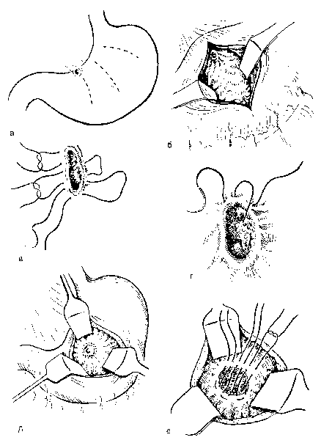

Slide 46
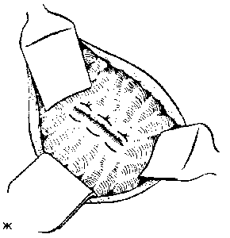
Ушивання кровоточивої виразки шлунка:а-ж - етапи операції

Slide 47
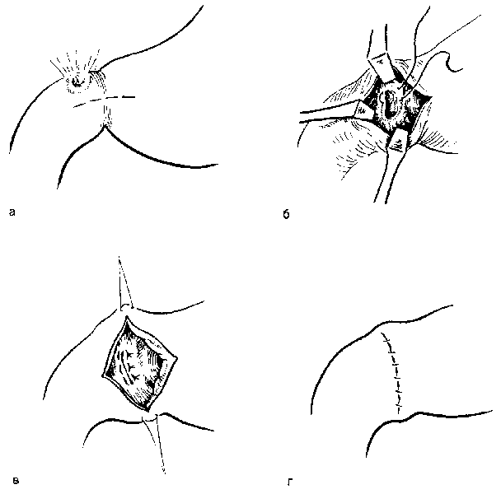
Вшивання кровоточивої виразки дванадцятипалої кишки: а-г - етапи операції.

Slide 48
Консервативне лікування кровотеч проводиться:
а) при сумнівному діагнозі;
б) при кровотечі першого ступеня, яка зупинена;
в) при зупиненій кровотечі, коли відсутні дані про можливість її рецидиву;
г) при відсутності умов для виконання операції;

Slide 49
Основні принципи ведення п/о
1. Відновлення ОЦК, замісна терапія.
2. Боротьба з постгеморагічною анемією.
3. Покращання реологічних властивостей крові.
4. Профілактика або лікування печінково-ниркової недостатності.
5. Дезінтоксикаційна терапія.
6. Противиразкова терапія, яка включає в себе блокатори шлункової секреції, антациди та цитопротектори.
7. Декомпресія шлунка до відновлення перистальтики та пасажу кишкового вмісту.
8. Боротьба з парезом кишечника, проведення очисних клізм.
9. Вітамінотерапія.
10. Симптоматична терапія.
11. Антибактеріальна терапія за показаннями.
12. Профілактика серцево-судинних та тромбоемболічних ускладнень

Slide 50
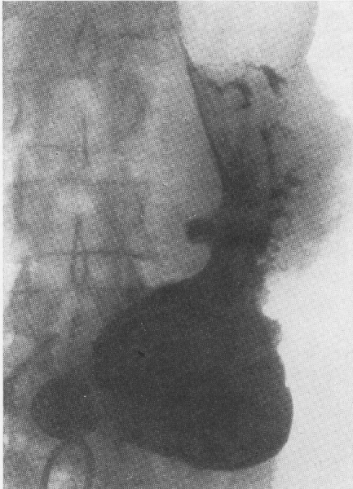
Ніша по малій кривизні шлунка при хронічній виразці. Гастритичні зміни рельєфу слизової.

Slide 51
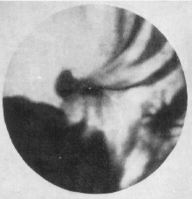
Прицільний знімок ніші по малій кривизні шлунка. Чітко видно конвергенцію складок слизової до ніші.

Slide 52
Проривна виразка
Під перфорацією (проривом) виразки шлунка та дванадцятипалої кишки розуміють прорив виразки у вільну черевну порожнину з надходженням у неї шлунково-дуоденального вмісту і повітря. Серед інших ускладнень виразкової хвороби шлунка та дванадцятипалої кишки перфорація виразки займає перше місце за безпосередньою загрозою для хворого в зв'язку зі швидким розвитком розлитого перитоніту.
Ускладнення перфорацією виразкової хвороби зустрічається у 5-10% хворих, а серед інших ускладнень вона складає 20-25% випадків. Перфорація виразок зустрічається частіше у чоловіків, ніж у жінок (10:1). Більшість хворих з перфоративною виразкою припадає на вік 20-40 років. У молодому віці частіше перфорують виразки дванадпятипалої кишки, в середньому та похилому – виразки шлункової локалізації. Перфорація виразок зустрічається частіше весною і восени (56-76%), що пов'язано з загостренням виразкової хвороби в ці періоди, авітамінозом, впливом кліматичних факторів.

Slide 53
Фактори, які визначають клініку гастродуоденальних перфоративних виразок:
1. Стадія клінічного перебігу (шоку, уявного благополуччя, перитоніту).
2. Захисні особливості організму при перфорації (прикрита перфорація, атипові перфорації).
3. Поєднання перфорації з іншими ускладненнями виразкової хвороби.

Slide 54
До основних симптомів належать:
1. Раптове виникнення різкого болю у верхньому відділі живота (багнетоподібний біль).
2. Наявність типового виразкового анамнезу або невизначених шлункових скарг (85-90% хворих).
3. “Дошкоподібне” напруження передньої черевної стінки.
Ці симптоми об’єднуються в тріаду Мондора.

Slide 55
Другорядні симптоми характеризуються:
1. Загальними порушеннями: утруднене дихання, брадикардія з переходом в тахікардію, зниження артеріального тиску.
2. Функціональними порушеннями: одноразове блювання, спрага, сухість у роті, загальна слабість, затримка випороженнь.
3. Об’єктивними змінами, які виявляються при обстеженні хворого:
3.1. Вимушене положення тіла з приведеними до живота ногами.
3.2. Блідість шкірних покривів.
3.3. Холодний липкий піт.

Slide 56
Патогномонічні симптоми
а) симптом Щоткіна-Блюмберга;
б) гіперестезія шкіри живота;
в) зникнення або зменшення печінкової тупості (симптоми Спіжарного, Жобера);
г) підтягування яєчок до зовнішнього отвору пахового каналу (симптом Бернштейна);
д) “симптом плеску”, який виявляється при перкусії епігастральної ділянки;
з) відчуття при пальпації поштовху газів, які проникають через перфоративний отвір (симптом Юдіна);
ж) шум тертя діафрагми, який виникає при скупченні шлункового вмісту між діафрагмою і роздутим шлунком (симптом Бруннера);
з) тріада Гюстена: приведення серцевих тонів до пупка, перітонеальне тертя, яке нагадує шум тертя плеври в ділянці краю реберної дуги, металічний шум, який виникає на вдиху і пов'язаний з наявністю вільного газу, що виходить через перфоративний отвір.

Slide 57
Для першого періоду характерні:
1) сильний раптовий біль у верхньому відділі живота;
2) важкий загальний стан хворого (шок, колапс);
3) часте поверхневе дихання;
4) блювання;
5) нормальна або понижена температура при картині розлитого гострого перитоніту.

Slide 58
У період уявного благополуччя, незважаючи на зменшення болю, поліпшення загального стану і гемодинамічних показників, деяку стертість клінічної картини, злишається ряд важливих симптомів, які вказують на прогресевання запалення в черевній порожнині:
1. напруження передньої черевної стінки;
2. різка болючість при пальпації;
3. зникнення печінкової тупості;
4. наявність вільної рідини в животі;
5. виражені перитонеальні симптоми.

Slide 59
У період прогресуючого перитоніту спостерігають:
1. погіршання стану хворого;
2. почастішання блювання;
3. обличчя Гіппократа;
4. здуття живота, інколи послаблення м’язового захисту;
5. різко виражені перитонеальні симптоми;
6. частий пульс, зниження артеріального тиску;
7. підвищення температури;
8. високий лейкоцитоз із зсувом формули вліво.

Slide 60
Консервативне лікування.
Консервативне лікування перфоративних виразок за методом Тейлора може бути застосоване у виняткових випадках - при категоричній відмові хворого від операції, при відсутності хірурга.

Slide 61
Хірургічне лікування.
Перфоративна виразка є абсолютним показанням до оперативного втручання. Підготовка хворого до операції триває 1,5-2 години. Об’єм передопераційної підготовки залежить від стадії клінічного перебігу перфоративної виразки.

Slide 62
Всі операції при перфоративній виразці поділяються на радикальні і паліативні.

Slide 63
Паліативні опнрації:
І Вшивання перфоративної виразки (Микулич,1880) проводиться:
1. у людей похилого віку з вираженою супровідною патологією;
2. у хворих з підвищеним ризиком операції;
3. при розлитому гнійному перитоніті;
4. при перфорації гострих стресових і ювенільних виразок;
5. якщо хірург не володіє іншими методами оперативних втручань або немає умов для їх виконання.

Slide 64
ІІ Тампонада сальником на ніжці проводиться при неможливості вшивання перфоративної виразки (операція Оппеля (1896), Полікарпова (1927))

Slide 65
ІІ Тампонада сальником на ніжці проводиться при неможливості вшивання перфоративної виразки (операція Оппеля (1896), Полікарпова (1927))

Slide 66
Радикальні операції:
І. Резекція шлунка проводиться:
1. якщо з моменту перфорації пройшло не більше 6 год;
2. у хворих віком до 60 років при відсутності важких супровідних захворювань;
3. при перфорації хронічних кальозних виразок шлунка;
4. при повторних перфораціях в поєднанні із стенозом;
5. кровотечах.
Хірург повинен бути підготовлений до резекції шлунка і умови повинні дозволяти її проведення.

Slide 67
ІІ. Стовбурова ваготомія з висіченням і пілоропластикою показана при:
1. перфорації пілуродуоденальної зони за відсутності інфільтрата великих розмірів і різкої деформації пілоруса;
2. відсутності поширених форм перитоніту;
3. необхідного швидкого завершення операції.
ІІІ. СПВ + висічення виразки + пілоропластика проводиться при:
1. виразках ДПК з наявністю перипроцесу, дуоденостазу;
2. збереженні моторно-евакуаторної функції шлунка;
3. відсутності гнійних форм перитоніту;
4. у хворих молодого віку.

Slide 68
Пенетрація виразки
Одним із різновидів прикритої перфорації є пенетруюча виразка, яка виникає в результаті прогресування деструктивних процесів в стінці шлунка або ДПК, супроводжується утворенням спайкового процесу, а дном виразки є паренхіматозний орган.

Slide 69
Стадії перебігу:
1. внутрішньостінкова пенетрація виразки;
2. стадія фіброзних зрощень;
3. завершення пенетрації в сусідній орган.

Slide 70
Виразка шлунка пенетрує в:
- малий сальник;
- підшлункову залозу;
- печінку;
- поперековоободову кишку.
Виразка ДПК пенетрує в:
- голівку підшлункової залози;
- гепатодуоденальну зв’язку;
- жовчний міхур;
- жовчні протоки з утворенням нориці.

Slide 71
Клінічна симтоматика:
1. стійкий, тривалий, постійний больовий синдром;
2. втрата характерної періодичності, ритмічності болю;
3. іррадіація болю в поперекову ділянку;
4. блювання не приносить полегшення;
5. постійна резистентність, виражена пальпаторна і перкуторна болючість у проекції виразки;
6. незначна ефективність консервативного лікування;
7. на клініку виразкової хвороби нашаровується клініка захворювань органів, в які пенетрує виразка.
Інколи спостерігають загальні симптоми:
1. втрата маси тіла;
2. субфебрильна температура.

Slide 72
Лікувальна тактика та вибір методу лікування.
Лікування оперативне.
Оперативне за умовно абсолютними показаннями в поєднанні з лікуванням захворювання органа, в який пенетрує виразка.

Slide 73
Стеноз виходу з шлунка
Пілородуоденальний стеноз - звуження пілоричного відділу шлунка або верхньогоризонтального відділу дванадцятипалої кишки, викликане грубою деформацією органа внаслідок рубцювання виразкового дефекту.
Це найбільш часте ускладнення виразкової хвороби, яке виникає у 10-40% випадків захворювання. Частіше розвивається в осіб з довготривалим виразковим анамнезом. Співвідношення чоловіків та жінок - 3:1.

Slide 74
Класифікація.
Залежно від локалізації виразкового процесу, розрізняють три типи стенозу (О.О.Шалімов, В.Ф. Саєнко, 1987):
І - стеноз пілоричного відділу;
ІІ - стеноз цибулини ДПК;
ІІІ - позацибулинний дуоденальний стеноз.

Slide 75
За морфологічною картиною розрізняють три стадії стенозу:
І - запальна;
ІІ - рубцева виразкова;
ІІІ - рубцева.
За клінічним перебігом виділяють наступні стадії стенозу:
І - компенсована;
ІІ - субкомпенсована;
ІІІ - декомпенсована.

Slide 76
Клінічна симтоматика
Компенсований стеноз.
На фоні звичайних симптомів виразкової хвороби хворі помічають відчуття важкості і повноти в епігастрії, переважно після вживання великої кількості їжі, печію, відрижку кислим і епізодичне блювання шлунковим вмістом з вираженим кислим присмаком. Після блювання зникає відчуття важкості та повноти в епігастрії.
При огляді стан хворих задовільний. Аускультативні, пальпаторні, перкуторні дані без особливих змін. Натще при зондуванні виявляється 200-300 мл шлункового вмісту.

Slide 77
Субкомпенсований стеноз
Хворих турбує майже постійне відчуття важкості і повноти в епігастральній ділянці, відрижка з неприємним запахом тухлих яєць внаслідок тривалої затримки їжі в шлунку. Спостерігається виражений різкий колікоподібний біль, який пов'язаний з посиленою перистальтикою шлунка, супроводжується переливанням, бурчанням в животі. Щоденно виникає блювання з домішками їжі, спожитої напередодні, яке приносить полегшення. Турбує слабість, швидка втомлюваність. При огляді стан хворих порушений, схуднення, в окремих випадках видно хвилеподібну перистальтику шлунка, зміну контурів передньої черевної стінки.
Аускультативно визначається посилення перистальтики над шлунком. При пальпації натще визначається "шум плеску" в шлунку, опущення його нижньої межі. Натще при зондуванні виявляється 500-600 мл шлункового вмісту з домішками спожитої напередодні їжі з ознаками гниття.

Slide 78
Декомпенсований стеноз
Клінічна картина прогресує, виражена важкість в епігастрії, відрижка тухлим, часте щоденне блювання з неприємним запахом внаслідок бродильних процесів у шлунку. Хворі самостійно викликають блювання для полегшання стану. Больовий синдром практично відсутній, переважають ознаки порушення евакуації, хворі відмовляються від їжі, виражена спрага.
При огляді стан хворих важкий, значна втрата ваги, виражене зневоднення, адинамія. Шкіра суха, тургор її різко знижений. Спостерігається також сухість язика і слизових оболонок ротової порожнини, зменшення діурезу. На передній черевній стінці видно контури розтягнутого шлунка.
При аускультації - сповільнення перистальтики над шлунком, пальпаторно-перкуторно виражений "шум плеску" в шлунку натще, різке опущення нижньої межі шлунка, аж до входу в малий таз. Натще при зондуванні з шлунка видаляють декілька літрів шлункового вмісту з домішками старої їжі з ознаками гниття.

Slide 79
Методи операцій.
У хворих з виразковою хворобою виконують 3 типи оперативних втручань:
1. Органозберігаючі операції (ваготомії та ваготомії з дренуючими операціями).
2. Органощадні операції (антрумектомія, ПРІС).
3. Резекційні типи оперативних втручань.

Slide 80
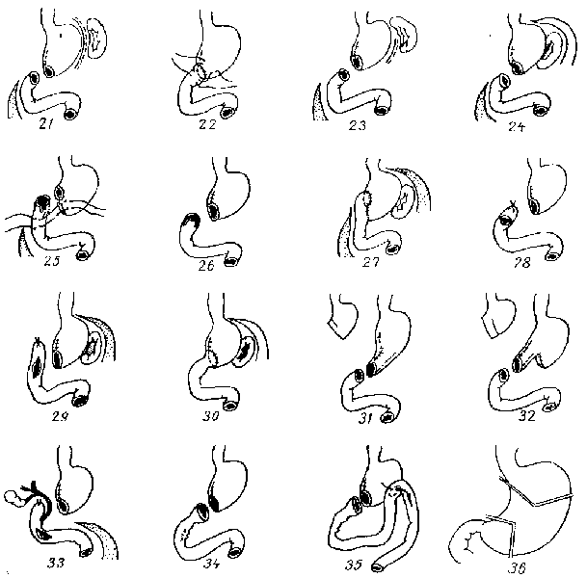
Модифікації резекції шлунка за Більрот-І:

Slide 81
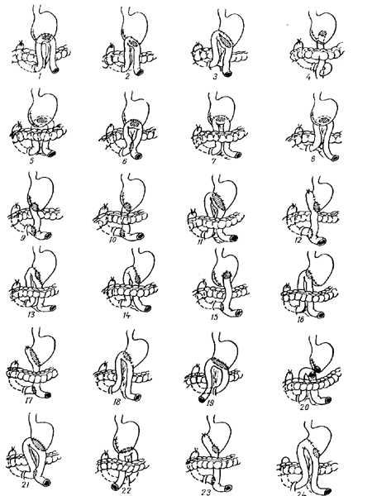
Модифікації резекції шлунка за Більрот-ІІ:

Slide 82
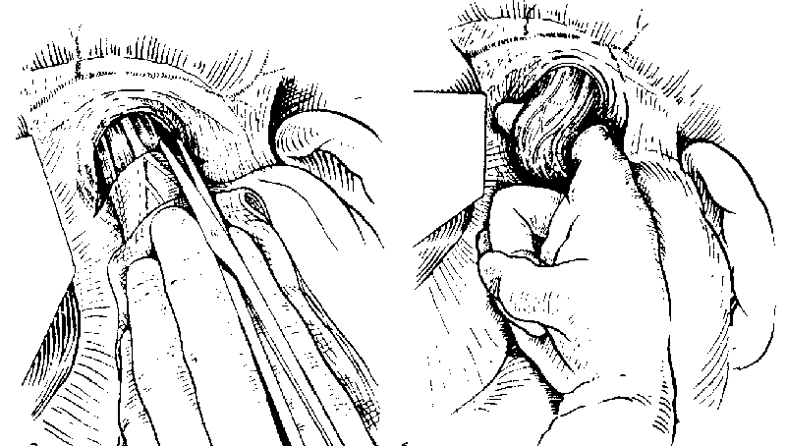
Методика стовбурової ваготомії

Slide 83
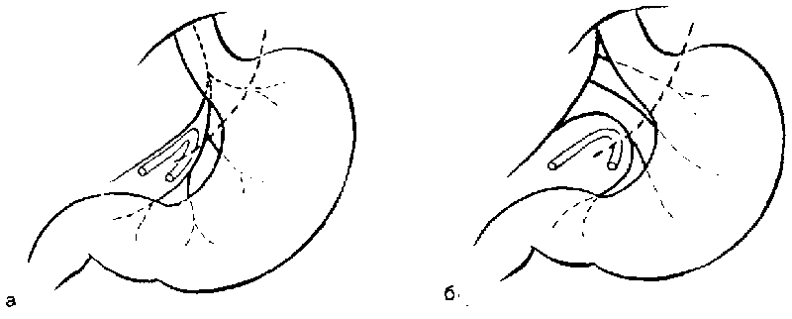
Селективна ваготомія.

Slide 84
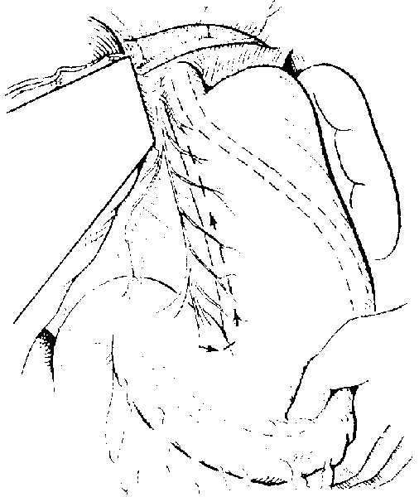
Селективна проксимальна ваготомія. Ідентифікація переднього нерва Латарже і місця його розгалуження в антральному відділі (в ділянці "воронячої лапки").

Slide 85
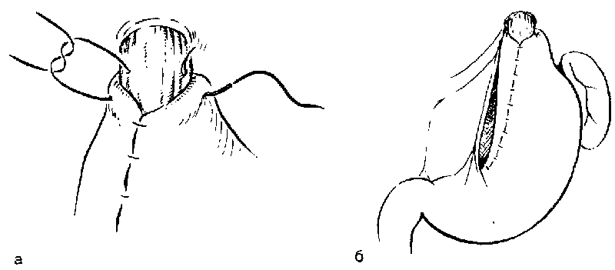
Селективна проксимальна ваготомія. Завершення фундоплікації.

Slide 86
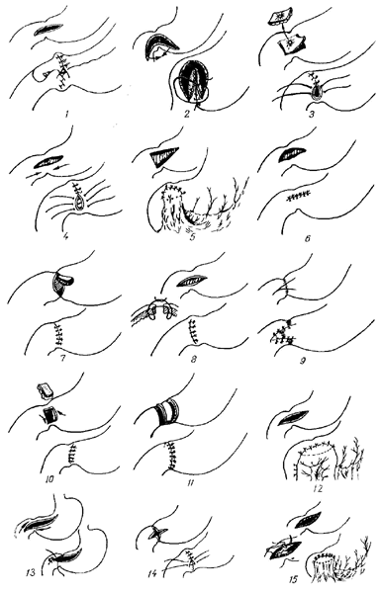
Варіанти пілоропластики.

